Slide 1

Ilyen számítógépet
szeretnék
Készítette: Pék Tamás
Iskolám neve: Szabó Gyula Alapiskola, Dunaszerdahely, Szlovákia
Felkészítő tanárom: Mgr. Lengyel Tibor

Slide 2
Ideális hardverek számomra:
Videókártya:
AMD Radeon R9 280X
Memória:
Corsair Vengeance
Tulajdonságai:
VideóRAM:
3072 MB (GDDR5)
Tulajdonságai:
Mérete:
4GB(x2)
Órajel:
837 MHz
Késleltetési Ideje:
9-9-9-24
Memória frekvenciája:
RAM frekvencia:
1502 MHZ
1600 Mhz
Alaplap:
Crosshair V Formula
Processzor:
AMD FX 8350
Tulajdonságai:
Támogatja:
AMD Processzorokat 8 magig
Tulajdonságai:
Magok Száma:
8
Multi-GPU Technológiát
Órajele:
4096 Mhz
DDR3 Memória
Bitek Száma:
64
Chipszett:
AMD 990FX

Slide 3
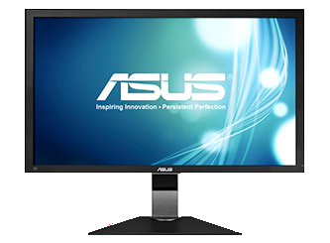
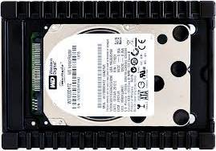
Hard Disk:
WD Velociraptor
Monitor:
ASUS PQ321
Tulajdonságai:
Kapacitása:
1024 GB
Tulajdonságai:
Mérete:
31.5 Hüvelyk
Forgási sebessége:
10000 RPM
Felbontása:
3840 x 2160
Gyorsítótára:
64 MB

Slide 4
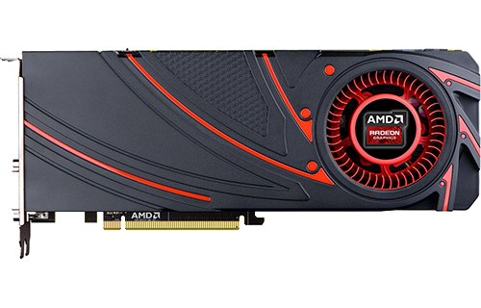
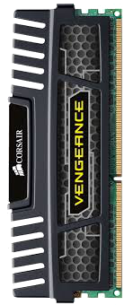
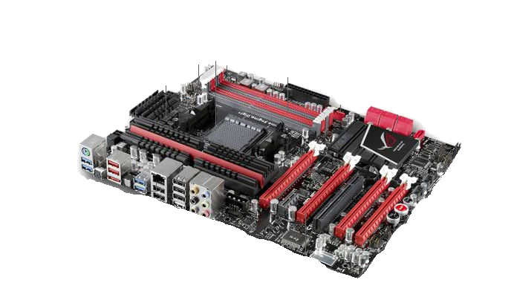
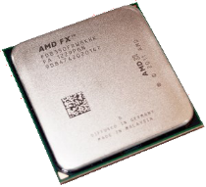
Corsair Vengeance
AMD Radeon R9 280X
AMD FX 8350
Crosshair V Formula

Slide 5
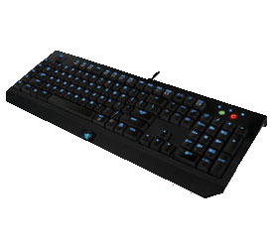
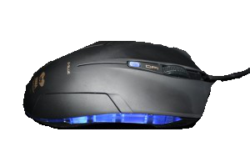
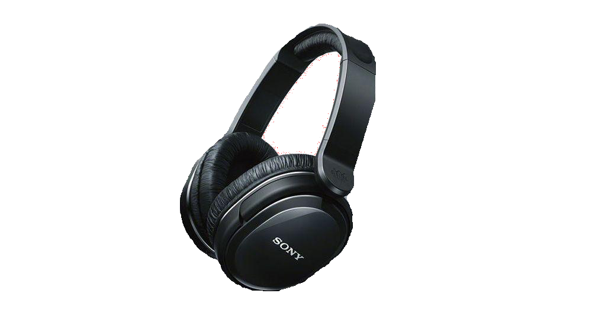
További Perifériák:
Billentyűzet:
Razer BlackWidow Ultimate Stealth
Ez a mechanikus billentyűzet típus a Razertől a BlackWidow sorozat közül a legújabb.Elegáns,kényelmes,stílusos, beépített gombokkal amelyek könnyebbé teszik a vágást , másolást , beillesztést és további alap parancsok végrehajtását és csendes.Válltható rajta a LED lámpák színe.
Egér:
E-3Lue Cobra Type-M
Könnyű, ízléses vezetékes egér billentyűkkel előre és hátra lapozáshoz böngészés közben
Fejhallgató:
Sony MDR-HW700
Hihetetlenül kényelmes,vezeték nélküli többcsatornás fejhallgató játszáshoz hihetetlenül jó. Egyetlen hátránya az az ,hogy zenehallgatásra nem a legalkalmasabb

Slide 6
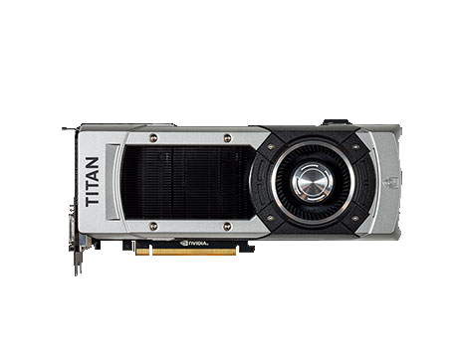
Videókártya összehasonlítás 1
AMD Radeon R9 280X
Nvidia GTX Titan Black
Mind a két videókártya energiahasználata ugyan akkora (250W).Igaz a Nvidiától készült videókártya összeségében egy picit gyorsabb lenne,nagyobb felbontásokat lenne képes kimutatni, viszont iszonyatosan drága (1300$), addig kettő AMD-től készült videókártya kevesebb összegért, viszont nagyobb energiahasználat áráért majdnem 2x jobb teljesítmény tud nyújtani majdnem félárért (670$).
AMD Radeon R9 280X :
Nvidia GTX Titan Black :
VideóRAM-ja:
3072 MB (GDDR5)
VideóRAM-ja:
6144 MB (GDDR5)
Órajele:
837 MHz
Órajele:
850 MHz
RAM frekvenciája:
1502 MHz
RAM frekvenciája:
1500 MHz
Áram fogyasztása:
250 W
Áram fogyasztása:
250 W

Slide 7
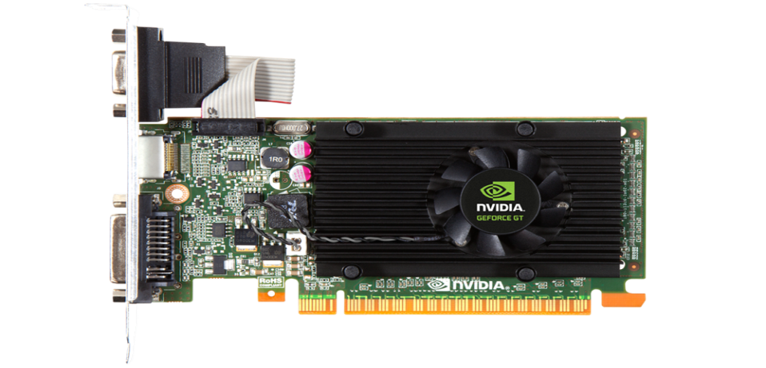
Videókártya összehasonlítás 2
AMD Radeon R9 280X
Nvidia GT 610
A Nvidia GT 610 egyetlen jó tulajdonsága Az AMD videókártyájával szemben az az, hogy 30W-ot használ.Az AMD terméke minimum 5x jobb teljesítményű.Hát igen... Azt hiszem, hogy egyértelmű a választás.
AMD Radeon R9 280X :
Nvidia GT 610 :
VideóRAM-ja:
3072 MB (GDDR5)
VideóRAM-ja:
1024 MB (GDDR3)
Órajele:
840 MHz
Órajele:
810 MHz
RAM frekvenciája:
1500 MHz
RAM frekvenciája:
890 MHz
Áram fogyasztása:
250 W
Áram fogyasztása:
29 W

Slide 8
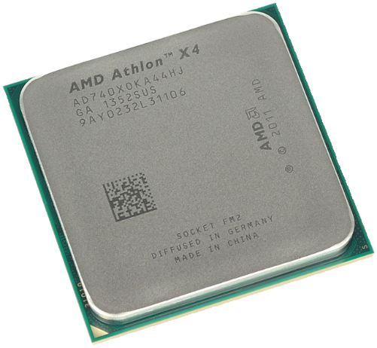
Processzor összehasonlítás 1
AMD FX 8350
AMD Athlon x4 740
Az AMD FX 8350 a 8 magjának köszönhetően nincs sok ennél a modelnél nagyobb teljesítményű gyártmány.Míg 8 magos 4 GHz-es, addig az AMD Athlon x4 470 igaz rosszabb teljesítményű, de nem nagyon látni a különbséget a kettő között , mivel a 470 es model 4 magjával és 3,2 Ghz-cével kitűnő választás. Az AMD Athlon előnye az az , hogy kevesebb energiára van szüksége.
AMD FX 8350 :
AMD Athlon x4 740 :
Magok Száma: 8db
Magok Száma: 4db
Órajele:
4096 MB
Órajel:
3277 MB
Gyorsítótár:
8MB (l2)
4MB (l2)
Gyorsítótár:

Slide 9
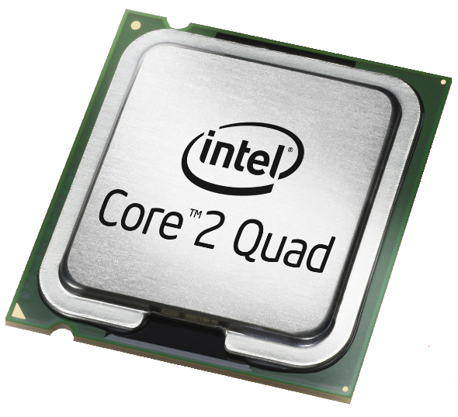
Processzor összehasonlítás 2
AMD Athlon x4 740
Intel Core 2 Quad Q6660
Két jó teljesítményű processzorról van szó. Az AMD Athlon teljesítménye 800 Mhz-cel nagyobb magonként az Intel Core 2 Quadhoz képest.Gyorsítótáruk megegyezik, energia fogyasztásuk eléggé eltér, az AMD-é 65W az Intelé pedig 105W.
AMD Athlon x4 740 :
Intel Core 2 Quad Q6660:
Magok Száma: 4db
Magok Száma: 4db
Órajele:
Órajele:
2253 MB
3277 MB
Gyorsítótár:
Gyorsítótár:
4MB (l2)
4MB (l2)

Slide 10
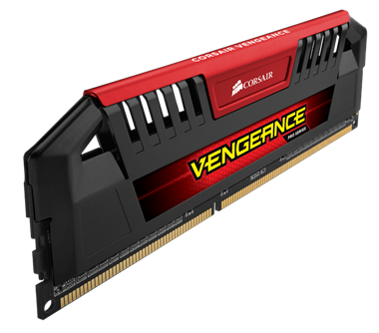
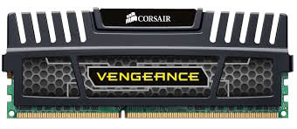
Memória összehasonlítás 1
Corsair Vengeance (4GB)x2 szett
Corsair Vengeance (8GB)x4 szett
Mind a két termék iszonyatosan gyors, de gondolom mondanom sem kell, hogy melyik a gyorsabb. Igaz a 32 GB-os változat 3x több memóriával rendelkezik, mint a 8 Gb-os, de szerintem ez felesleges.
Mindkettő sebessége ugyan akkora (1600MHz) és késleltetési idejük is (9-9-9-24).
Corsair Vengeance (4GB):
Mérete:
Corsair Vengeance (8GB):
Mérete:
2x4GB (8GB)
4x8GB (32GB)
Késleltetési Ideje:
9-9-9-24
Késleltetési Ideje:
9-9-9-24
Sebessége:
1600Mhz
Sebessége:
1600Mhz
Generációja:
DDR3
Generációja:
DDR3

Slide 11
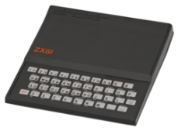
Memória összehasonlítás 2
Corsair Vengeance (4GB)x2 szett
Sinclair ZX81 1KB (max 64KB)
A Sinclair igazából nem is Memória, hanem egy 30 éves otthoni „számítógép”. Csak érdekesség képp tettem ide,memóriája 10x 1.31072^6x (131072x) kisebb, processzorjának teljesítménye
10x 0.824615^7x (1008246.15) kisebb mint a Corsair sebessége, 24x32 betűs kijelzővel vagy átállítható 64x48 pixeles kijelzővel rendelkezett.

Slide 12
Szómagyarázat
Órajel:
A digitális eszközök (számítógép,joystick,digitális fényképezők stb...) alapegysége. A digitális áramkör egy összetetteb feladatot több apró feladatként kezel.
VideóRAM:
Hasonló a RAMhoz, főleg a mai videókártyákban található, bizonyos elemek elraktározásáért felel, hogy később azt gyorsabban beolvashassa.
Multi GPU technológia:
Ez a technológia a nevéből levonható.A lényege az, hogy az alaplapra több videókártyát tudunk csatlakoztatni.
Forgási Sebesség:
RPM (Fordulat/m)-ben mérjük, azt jelöli hogy a Harddiskben milyen sebességgel forognak a lemezek
Késleltetési Idő:
Nagyban befolyásolja a memória sebességét.
Gyorsítótár:
Célja az információszerzés gyorsítása.Egyszerűbben fogalmazva ha valamilyen információ korábban kell beolvasni, akkor a „lassú” memória helyett a gyorsabb gyorsítótárba kerül.

Slide 13
Kérdések
1-Mit gondoltok, mi a billentyűzet luxus lényege?
2-Megvennétek a monitort,ha azt mondanám hogy 3700$-ért volt neten?
3-Mi a Nvidia GT 610 egyetlen előnye az AMD Radeon R9 280x-szel szemben?
4-Mit gondoltok,hogy miért nem éri meg 32 GB-os RAM-ot venni?
5-Körülbelül hányszor volt nagyobb a RAM kapacitása és gyorsasága a ZX81-hez képest?
6-Mi a Videó RAM lényege?

Slide 14
Használt képforrások:
http://www.pcmag.com/article2/0,2817,2396613,00.asp
http://www.trustedreviews.com/sony-mdr-hw700-review
http://www.toptengamer.com/e-blue-cobra-ems131bk-review/
https://www.avforums.com/news/sony-mdr-hw700ds-wireless-headphones-support-4k-passthrough-and-9-1-channel-audio.10210
http://www.nvidia.com/gtx-700-graphics-cards/gtx-titan-black/
http://www.tomshardware.com/reviews/gaming-cpu-review-overclock,3106-4.html
http://cpuboss.com/cpu/AMD-FX-8350
http://www.easycom.com.ua/cpu/amd_athlon_x4_740/?lang=en
http://uk.hardware.info/productinfo/1921/intel-core-2-quad-q6600
http://www.corsair.com/en/vengeance-4gb-single-module-ddr3-memory-kit-cmz4gx3m1a1600c9
http://www.corsair.com/en-gb/vengeance-pro-series-32gb-4-x-8gb-ddr3-dram-1600mhz-c9-memory-kit-cmy32gx3m4a1600c9
http://en.wikipedia.org/wiki/ZX81

Slide 15
Köszönöm a figyelmeteket!
Viszont
látásra!

